Slide 1
שיעור 3 - תנאים

Slide 2
תוכן
רענון
תנאים
אופרטורים לוגיים
משתנה מסוג בוליאן
תרגול קוד

Slide 3
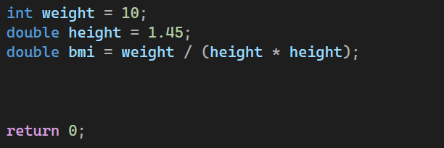
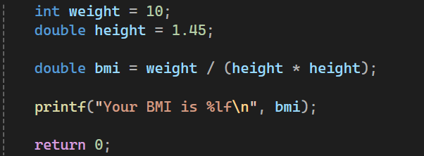
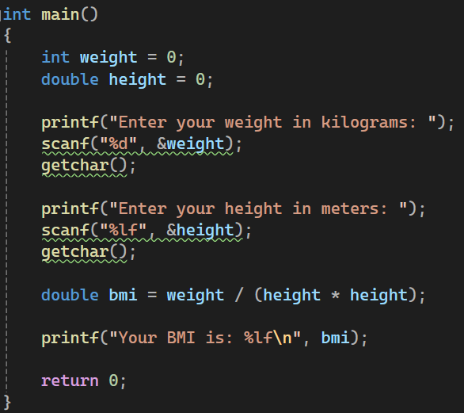
רענון
משתנים
פלט
קלט

Slide 4
תנאים

Slide 5
למה צריך תנאים?
הרבה פעמים התוכנית הולכת לשנות את הפעולות שלה לפי הבחירות של המשתמש.
דוגמה: תפריט במסעדה, הארוחה שאתה מקבל משתנה לפי מה שאתה בוחר.
תנאים מאפשרים לנו להגיב בצורות שונות למקרים השונים.
איך זה נראה בקוד?
Notes:
לתת דוגמה עם תפריט של מסעדה, שהתוצאה של התוכנית משתנה לפי הבחירה שלך.

Slide 6
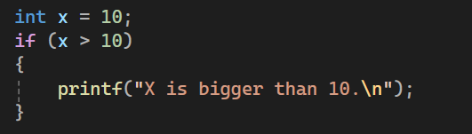
הפקודה if
הפקודה if (אם) בודקת אם תנאי מסוים נכון. אם כן, היא מבצעת קוד מסוים, אם התנאי לא נכון, אז היא מדלגת על הקוד.
בקוד שמולנו, השורה:
printf(“X is bigger than 10.\n”);
תבוצע אך ורק אם x גדול מ10.
בעצם התנאי זה האם x גדול מ10, והתגובה לתנאי היא להדפיס שX אכן גדול מ10.
איזה סוגי תנאים נוספים אפשר לבדוק?
Notes:
לעבור בעל פה על התחביר של הפקודה if

Slide 7

אופרטורים לוגיים
האופרטור | פעולה | דוגמה
== | בודק אם שני ערכים שווים אחד לשני
!= | בודק אם שני ערכים שונים אחד מהשני
> | בודק אם ערך אחד גדול מהשני
< | בודק אם ערך אחד קטן מהשני
>= | בודק אם ערך אחד גדול או שווה לשני
<= | בודק אם ערך אחד קטן או שווה לשני

Slide 8
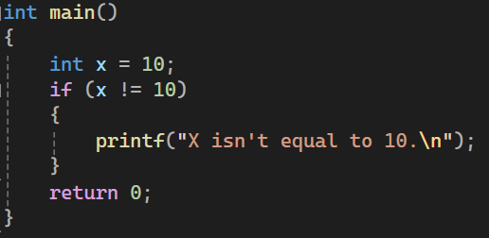
מה יודפס למסך?
X is equal to 10.
X isn’t equal to 10.
כלום
Hello World

Slide 9
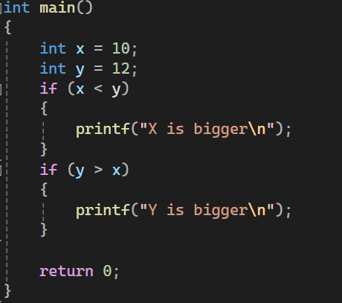
מה יודפס למסך?
Y is bigger
X is bigger
כלום
Hello World

Slide 10
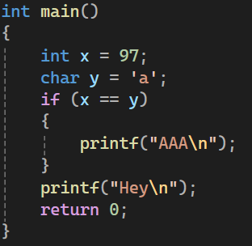
מה יודפס למסך?
Hey
AAAHey
כלום
AAA
Hey

Slide 11
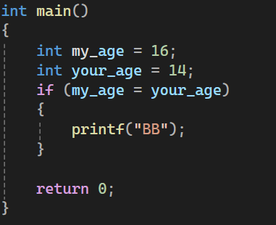
מה יודפס למסך?
Hey
BB
כלום
Hello World

Slide 12
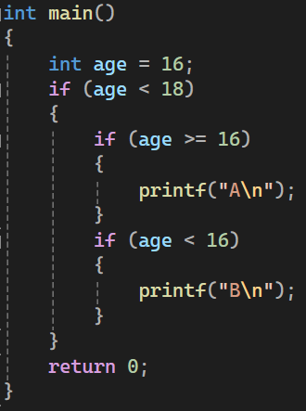
מה יודפס למסך?
A
B
כלום
A
B

Slide 13
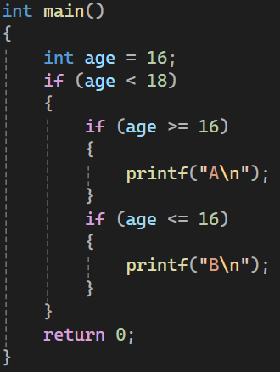
מה יודפס למסך?
A
B
כלום
A
B

Slide 14
תרגול קוד
סעיף א': כתבי קוד שמקבל מן המשתמש את התקציב שלו בדולרים, אם התקציב שלו הוא מעל 1000$ תדפיסי לו הודעה שממליצה לו לקנות אייפון, אם התקציב שלו הוא מתחת ל1000$, תדפיסי לו הודעה שממליצה לו לקנות סמסונג.
סעיף ב': לקוד שכבר כתבת, תוסיפי עכשיו תנאי שבודק אם התקציב שלו הוא מתחת ל500$, אם כן תדפיסי לו הודעה שתמליץ לו לקנות שיאומי.

Slide 15
קיצורי דרך

Slide 16
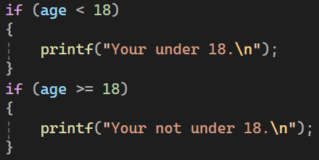
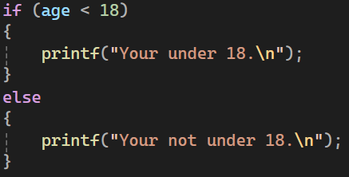
הפקודה else
==
Notes:
להדגיש שהמטרה של else זה רק ליפייף את הקוד
בנוסף על כך הפקודה "אחרת" לא יכולה לבוא בלי הפקודה "אם".

Slide 17
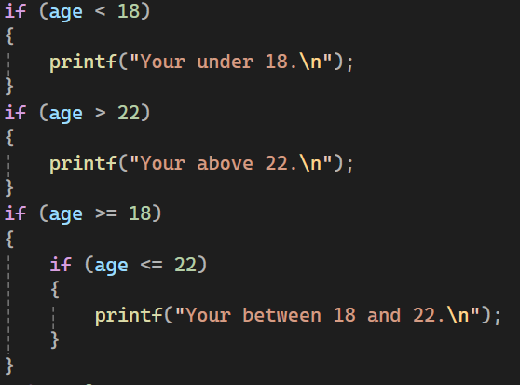
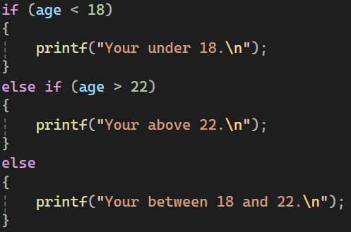
הפקודה else if
="="
זה אומנם שווה בתוצאה של הקוד, אבל הקוד השמאלי מהיר יותר.

Slide 18
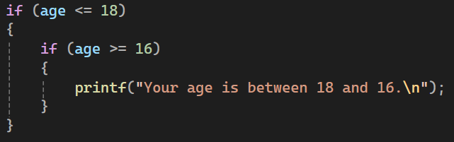
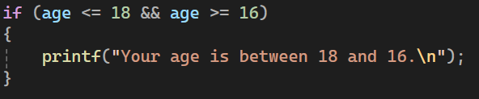
האופרטור הלוגי &&
==

Slide 19
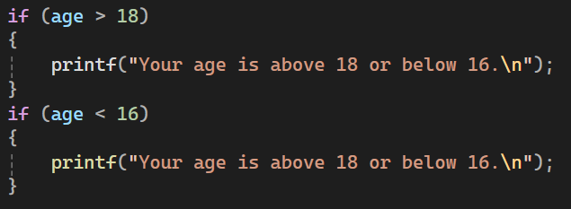
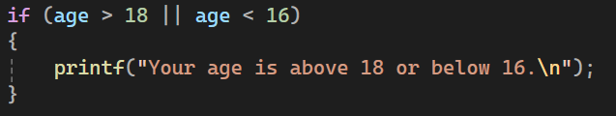
האופרטור הלוגי ||
==

Slide 20
סיימנו תנאים

Slide 21
משתנים בוליאניים

Slide 22
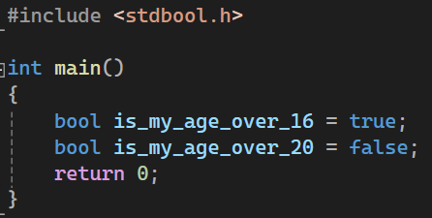
מה זה משתנה בוליאני?
משתנה בוליאני הוא משתנה ששומר סוגים מערך "אמת" או "שקר".
לא כמו משתנים אחרים, המשתנה בוליאן לא מובנה בתוך שפת C ולכן כדי להשתמש בו נצטרך להוסיף את הספרייה stdbool.h.
דוגמה בקוד:
בדוגמה של הקוד הזה יצרנו משתנה מסוג בוליאן והכנסו לו את הערך "אמת".
למה שנרצה משתנה מסוג בוליאן? מכוון שזה עוזר לנו להפוך את התנאים ליותר קריאים וברורים.

Slide 23
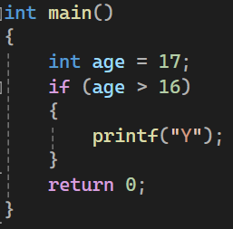
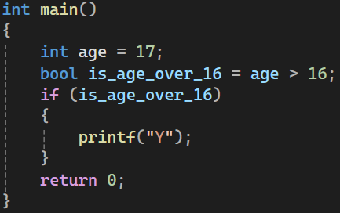
דוגמה לבוליאן בקוד
==

Slide 24
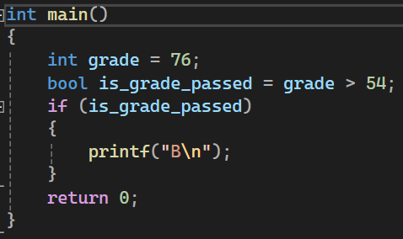
מה יודפס למסך?
A
B
C
כלום

Slide 25
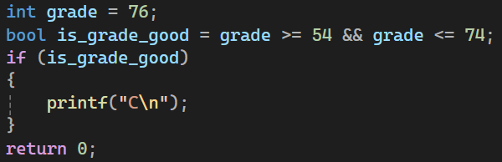
מה יודפס למסך?
A
B
C
כלום

Slide 26
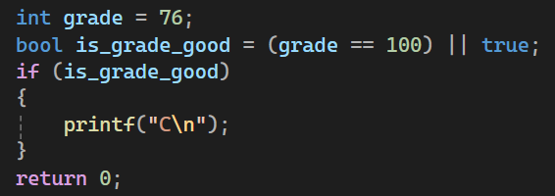
מה יודפס למסך?
A
B
C
כלום

Slide 27
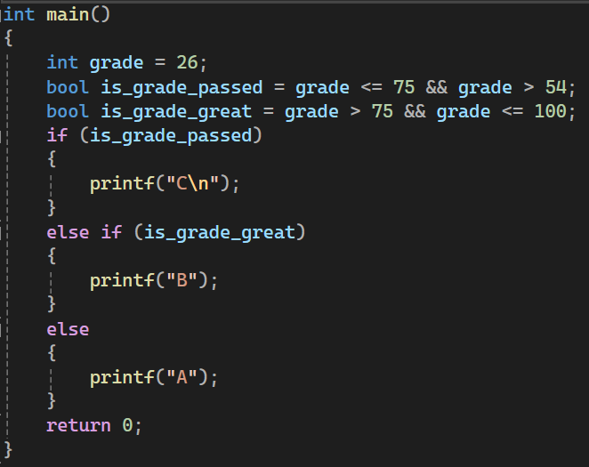
מה יודפס למסך?
A
B
C
כלום

Slide 28
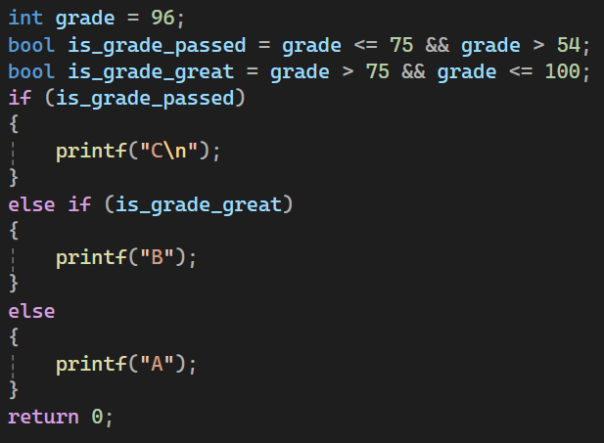
מה יודפס למסך?
A
B
C
כלום

Slide 29
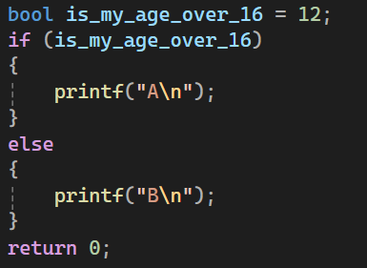
מה יודפס בקטע קוד הבא?

Slide 30

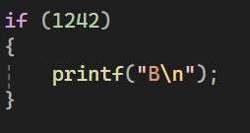
משתנים בוליאניים כמספרים
כל מספר שהוא שונה מ0 נחשב בתור הערך "אמת", והמספר 0 נחשב "שקר".
מה יודפס בקוד הבא?
התשובה היא B.
==
==

Slide 31
סיימנו בוליאניים

Slide 32
תרגול קוד – מחשבון קלוריות

Slide 33
איך מחשבים כמה קלוריות אדם צריך לאכול?
כמות הקלוריות שבן אדם צריך לאכול תלויה ב5 משתנים:
גובה
משקל
מין
גיל
כמות אקטיביות בשבוע
שלב ראשון יהיה לחשב את הB.M.R של הבן אדם, הB.M.R זה כמות הקלוריות שבן אדם שורף מבלי לעשות שום דבר.
שלב שני יהיה להכפיל את הB.M.R שלך במקדם כלשהו לפי כמות האקטיביות שלך בשבוע.
התוצאה הסופית תהיה כמות הקלוריות שאתה צריך לאכול בשביל להישאר באותו משקל.

Slide 34

חישוב B.M.R
הנוסחה משתנה לפי המין של הבן אדם.
לבנים הנוסחה היא:
$bmr=10 ∗weight+6.25 ∗height −5 ∗age+5$
לבנות הנוסחה היא:
$$bmr=10 ∗weight+6.25 ∗height −5∗age−161$$
בגלל שהנוסחה של B.M.R משתנה לפי המין של הבן אדם, זה מהווה תרגול מושלם לתנאים.
חשוב לציין שהמשקל הוא בקילוגרמים, הגובה בסנטימטרים והגיל בשנים.

Slide 35
הכפלה במקדם
לפי כמות האקטיביות של בן אדם בשבוע, נבחר בכמה להכפיל את הB.M.R
אם הבן אדם לא מתאמן בכלל – נכפיל ב1.2 את הB.M.R
אם הבן אדם מתאמן 1-3 פעמים בשבוע – נכפיל ב1.375 את הB.M.R
אם הבן אדם מתאמן 5-4 פעמים בשבוע – נכפיל ב1.55 את הB.M.R
אם הבן אדם מתאמן 6-7 פעמים בשבוע – נכפיל ב1.725 את הB.M.R
אם הבן אדם מקדיש יותר זמן מזה – נכפיל ב1.9 את הB.M.R

Slide 36
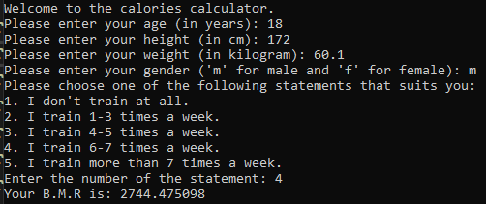
תרגול קוד
תכתבי קוד שקולט מן המשתמש 5 משתנים:
משקל – בקילוגרמים
גובה – בסנטימטרים
גיל – בשנים
מין
כמות עבודה בשבוע.
לאחר קליטת המשתנים, הקוד ידפיס את כמות הקלוריות שהבן אדם צריך לאכול בשביל להישאר במשקל שלו.
דוגמת הרצה:

Slide 37
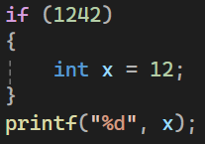
שאלה למחשבה – הקטע קוד הבא יקרוס, למה זה?

Slide 38
סיימנו

